Slide 1

Analyse
des ventes en ligne
de la librairie Lapage

Slide 2

2 ans de données
Du 1 mars 2021
au 28 février 2023
Products
Transactions
Customers
Notes:
2 ans de données
3 tables de données

Slide 3
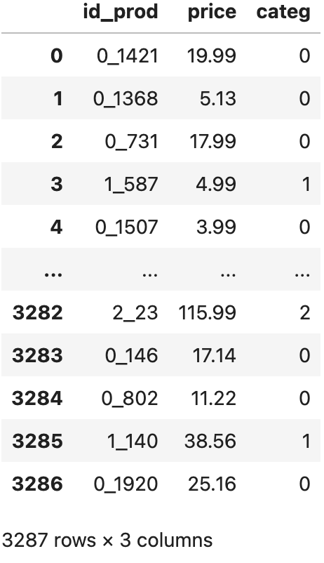


Fichier « products »
L’identifiant du livre
le prix
La catégorie
Notes:
3 éléments

Slide 4
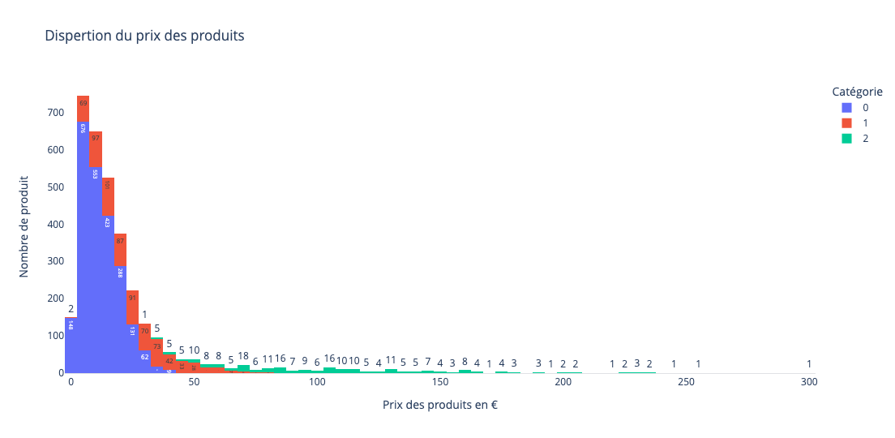
Dispersions du prix des produits
Notes:
Catégorie 0 est la plus représenté
Ordre des catégories
Avec test Mann Whitney (students pour les lois non normales)
Catégorie 0
Moyenne 11 €
Max 41
Catégorie 1
Moyenne 25,5 €
Max 81
Catégorie 2
Moyenne 108 €
Max 300

Slide 5
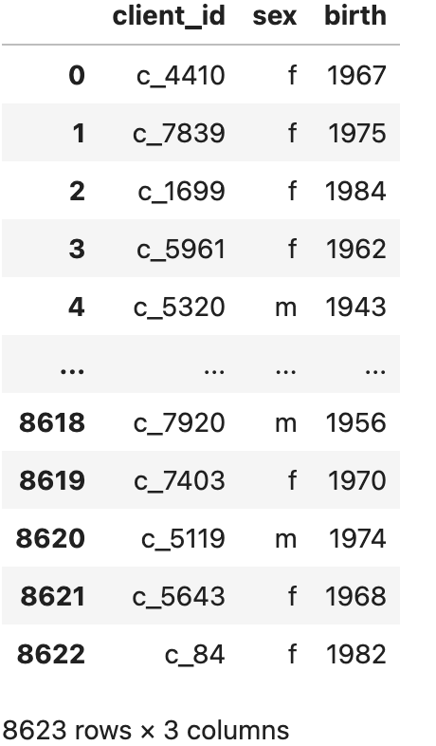



Fichier « customer »
L’identifiant du client
le genre du client
L’année de naissance
Notes:
3 éléments
Année de naissance

Slide 6
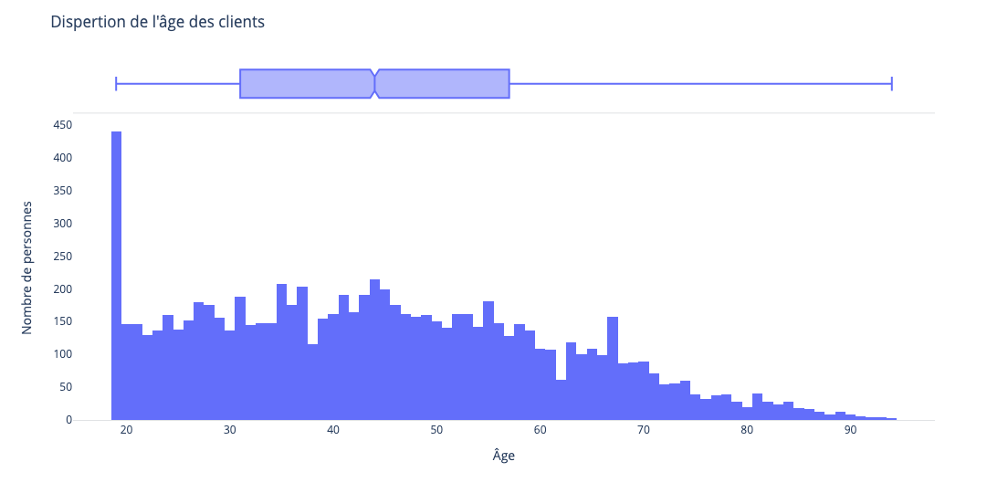
L’âge du client
Notes:
L’étude est faite en 2023
Beaucoup à 19 ans (passe culture)
Age moyen 45 ans
67 ans moins de clients
(personne âgé vont moins sur le web)

Slide 7
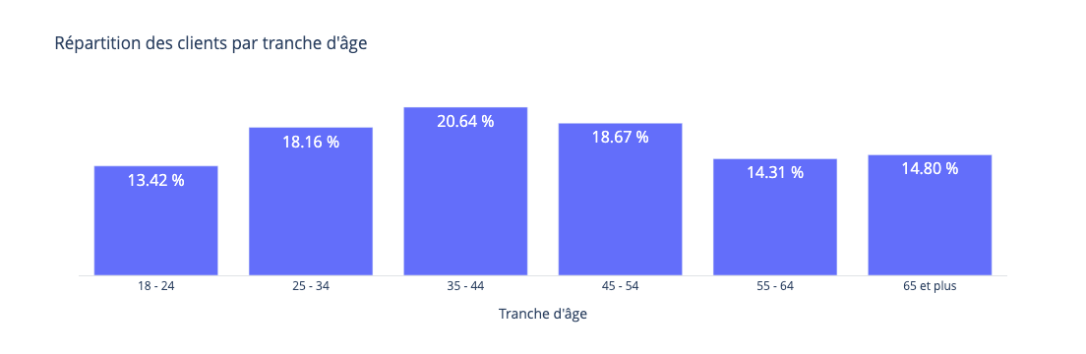
Découpage en Tranche d’âge
Notes:
Tranche de 10 ans
Publicité ciblé sur le web
On retrouve la même moyenne

Slide 8
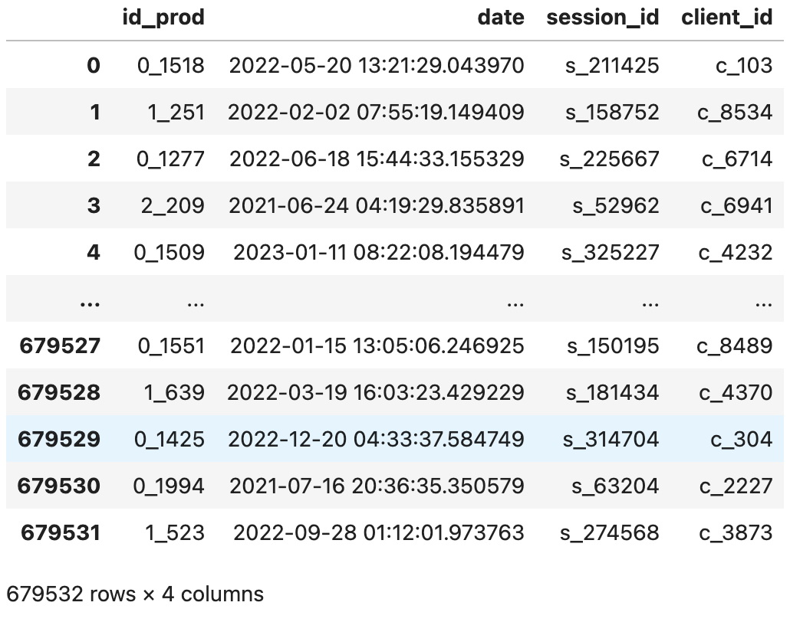

Fichier « transactions »
L’identifiant du livre
La date de la transaction
L’identifiant de la session
L’identifiant du client
Notes:
4 éléments
Suppression des test
Nombre de ventes

Slide 9
La Jointure
1
2
transactions + customers =
vente + products =
vente
vente
Notes:
Pour croiser les données
(en mode left) pour avoir toutes les transactions et les clients liés aux transactions
(en mode outer) pour avoir l'ensemble des produits même ceux qui ne sont pas vendus.

Slide 10
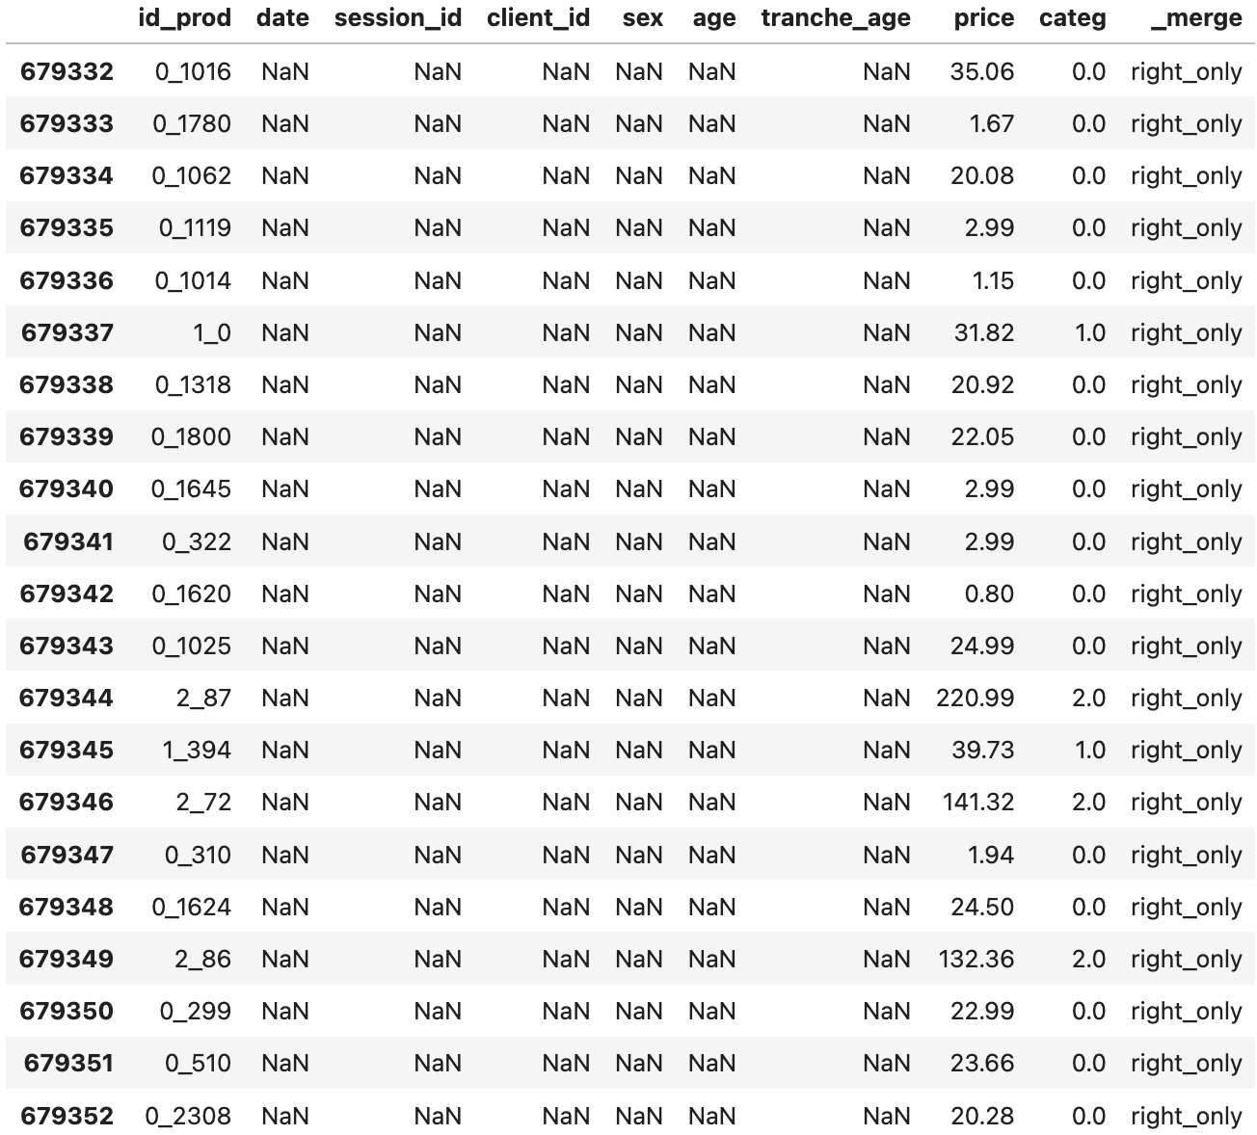
21 produits sans transaction
Notes:
Ainsi, il y a seulement 21 produits qui ne sont pas vendus,
on va les supprimer de notre analyse des ventes.
Enregistre dans un data frame pour les supprimer du catalogue, ou les écouler via une promotion

Slide 11
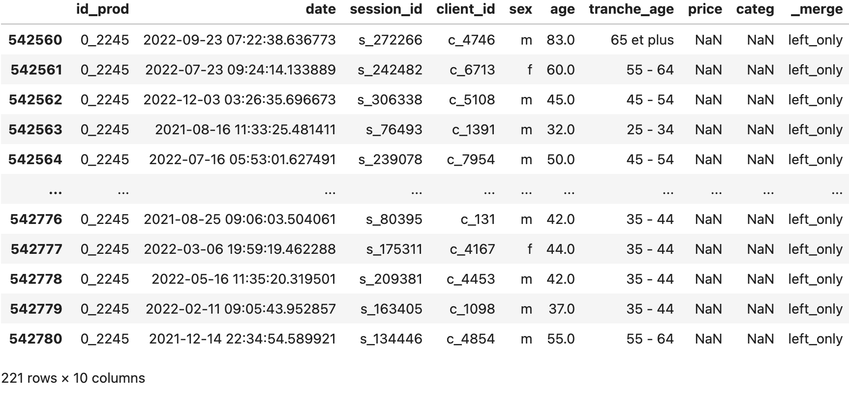
Data sans prix, ni catégorie
Cela représente 0,03 % des ventes
Notes:
1 seul produit
Pourcentage ?
En vue du faible pourcentage de vente de ce produit par rapport au nombre total de vente, on supprime ce produit de l'analyse sans grand impact sur l'analyse globale.

Slide 12
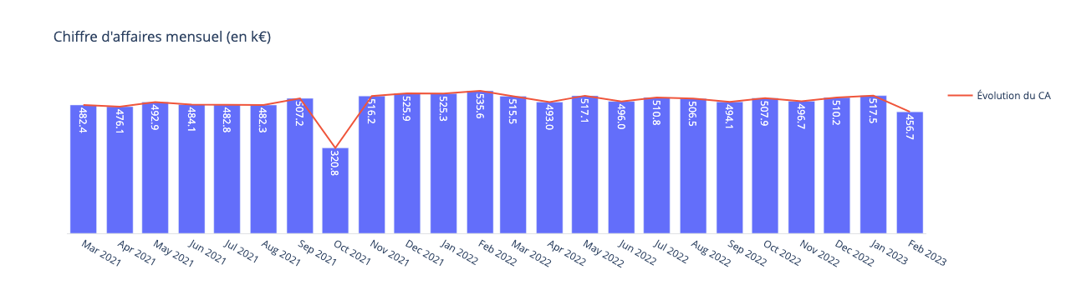
Chiffre d’affaires : 11 853 729 €
Notes:
CA
assez constant. Toutefois, en octobre 2021,

Slide 13
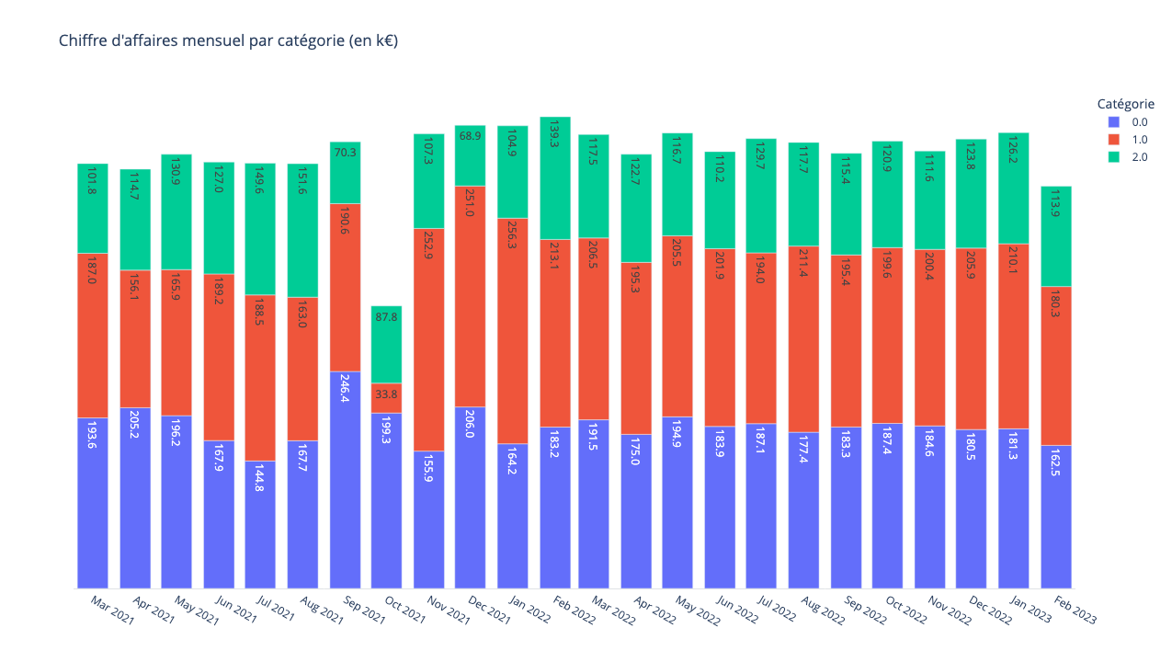
Chiffre d’affaires par catégorie
Notes:
Problème octobre

Slide 14
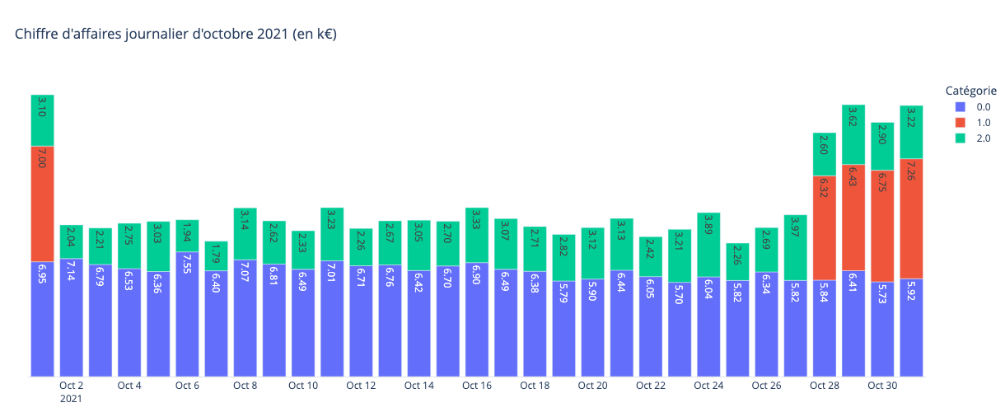
Chiffre d’affaires journalier d’octobre 2021
Notes:
Entre le 2 et 27 octobre, il n'y a eu aucune donnée de vente sur la catégorie 1.
Pourquoi ?
Je n'ai pas la réponse exacte, mais voici mes hypothèses :
- il y a peut-être eu un problème dans la remontée des données pour cette catégorie
- ou le site web a rencontré un dysfonctionnement et n’affichait plus cette catégorie.
Il faudrait voir avec le service qui s'occupe du site web.
Pour notre analyse, nous allons supprimer le mois d'octobre, car hormis ce mois d'octobre, les données sont assez homogènes dans le temps. Si l'on prenait en compte le mois d'octobre, on pourrait minimiser ou maximiser les résultats en fonction du problème qu'il y a eu.

Slide 15
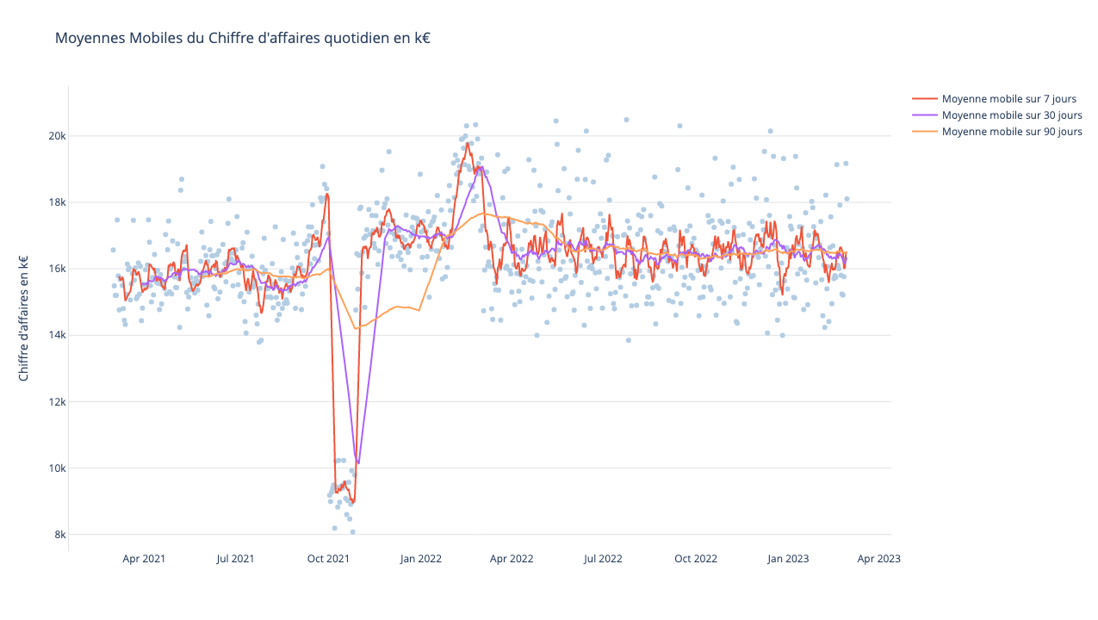
Moyenne mobile
Notes:
Problème octobre 2021
pic de chiffre d'affaires En février 2022
Surement la st valentin,
moyenne mobile à 90 jours, on voit qu'à partir de juillet 2022 on est assez stable dans le temps.

Slide 16
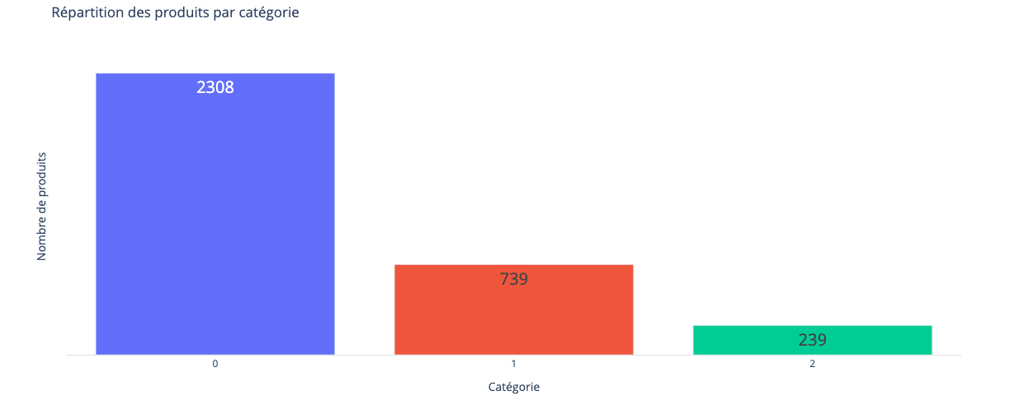
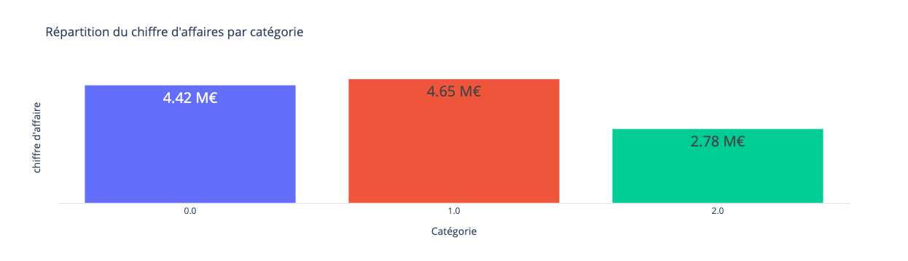
CA par Catégorie
Notes:
Catégorie 1 à 3 x mois de références que la catégorie 0
Catégorie 2 7% des référence et 25 % du CA

Slide 17
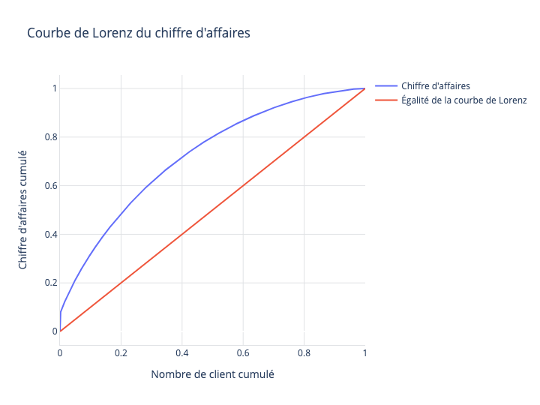
20 % des clients réalise 50 % du CA
Notes:
80 % du chiffre d'affaires est réalisé par 50 % des clients
20 % des clients réalise 50 % du chiffre d'affaires.
KPI comme le panier

Slide 18

KPI
Panier moyen : 34,87 €
Nombre d’article par panier : 2
3 fois par mois
Notes:
Amazon panier à 23,2 €
Fréquence 1 fois par mois
Chiffre biaisé

Slide 19
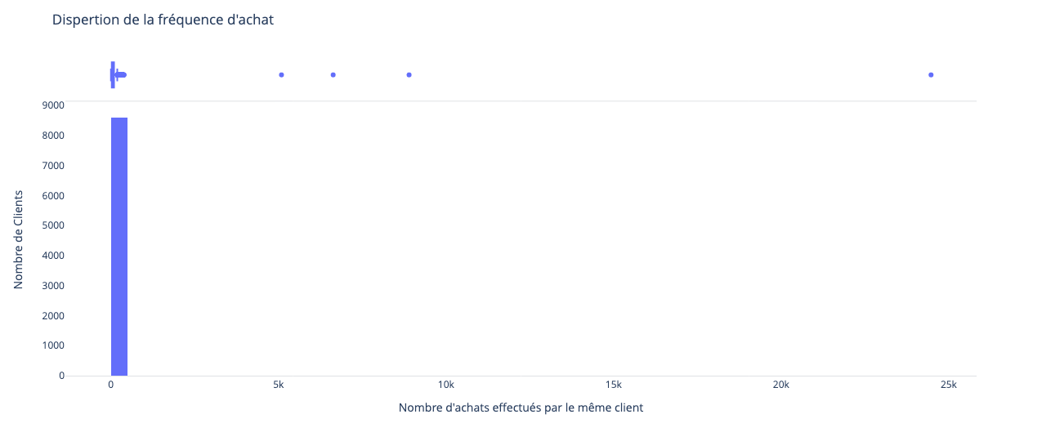
Fréquence d’achat
4 Clients VIP
8 594 Clients Standard
Notes:
Grande majorité entre 0 et 500 (23 X par mois)
Quelques clients à plus de 5000 (7 x par jour à + 30 x jour) -> dropshipping avec des bots

Slide 20
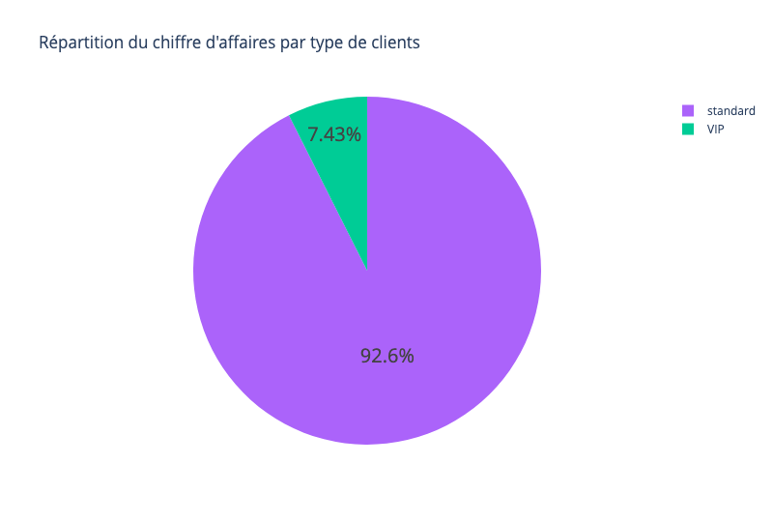
4 clients génèrent 214 240 € de CA
Notes:
8 598 clients
obtenir plus de clients de type VIP
S’intéresser au comportement des clients standards

Slide 21
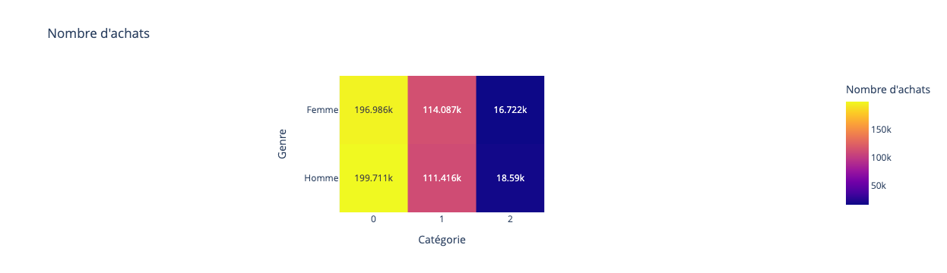
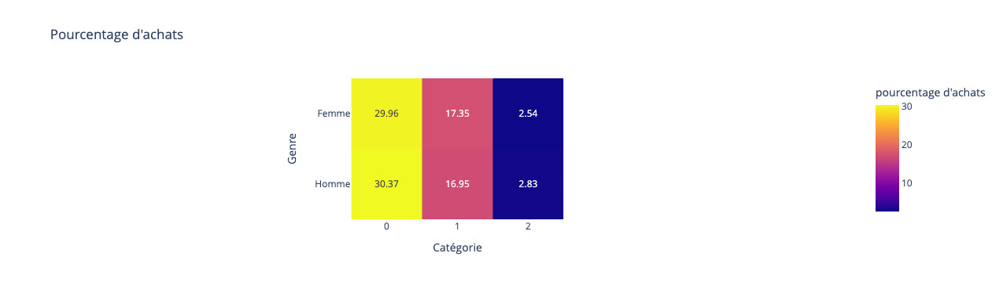
La relation : Genre / Catégorie
Notes:
Les hommes préfère la catégorie 2
Khi 2
Dépend du genre
Différence de 10 % dans la catégorie 2
Dans les autre catégorie il y a moins de 2,5 % de différences
La catégorie 0 représente plus de 60 % des ventes

Slide 22
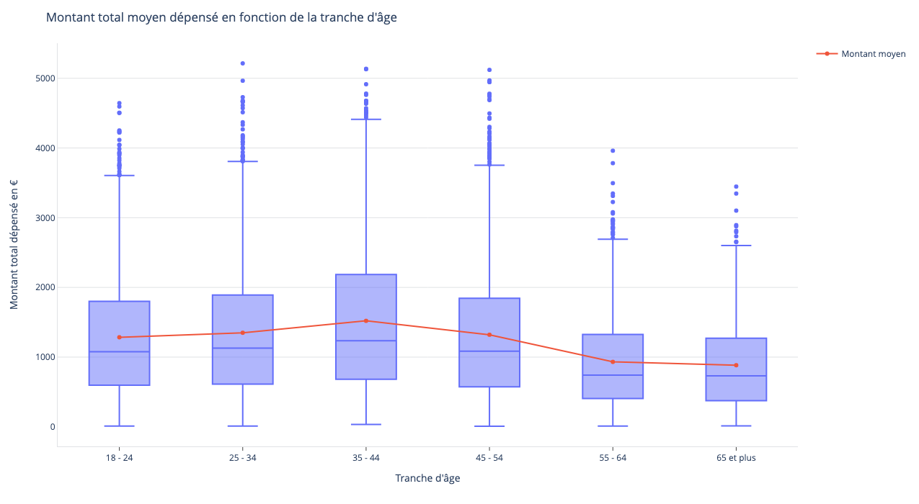
La relation : Âge / Montant total
Notes:
- la tranche `35 - 44` dépense plus que les autres tranches ;
Visuellement
Test Anova pour savoir si les moyennes sont différentes
Test de Tukey
- Les tranches `55 - 64` et `65 et plus` dépensent moins que les autres tranches ; avec médiane et moyenne en dessous de 1000 € + moins dispersion

Slide 23
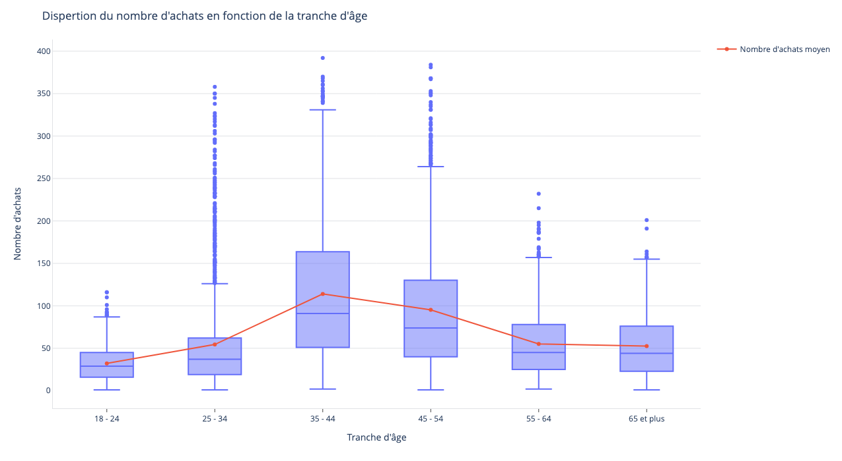
La relation : Âge / Fréquence
Notes:
La tranche 35 - 44 ans achète le plus fréquemment (moyenne de 113 fois en 2 ans, soit plus de 4 fois par mois).
Elle est suivie par la tranche 45 - 54 ans (moyenne de 95 fois en 2 ans, soit 4 fois par mois).
et la tranche 18 24 ans achète le moins fréquemment (moyenne de 32 fois, soit moins de 2 fois par mois) dispersion moindre
25 -34 doit être a chevale entre deux palier car on a une forte dispersion

Slide 24
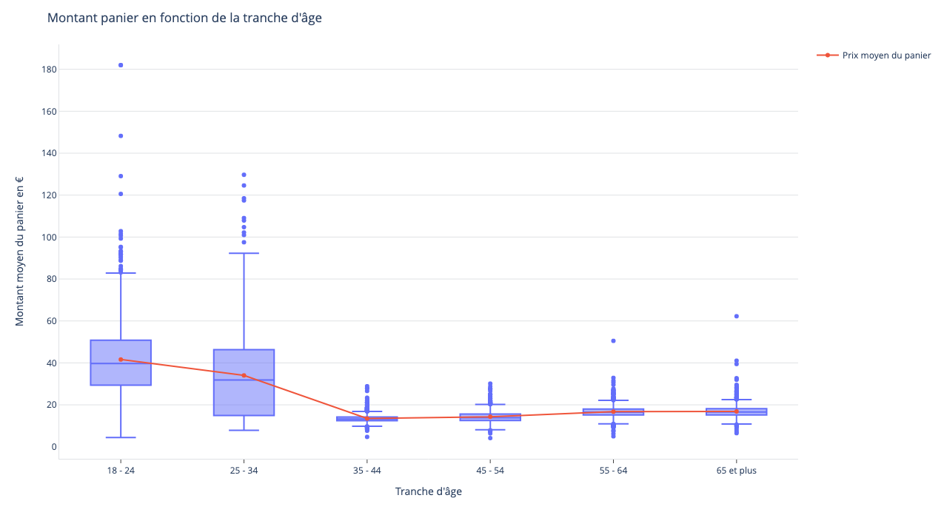
La relation : Âge / Panier
Notes:
4 tranches
On peut voir que sur les six catégories de tranches d'âge, on peut en regrouper en quatre grosses catégories. À chaque passage en caisse :
- La première, les 18 - 24 ans, dépense en moyenne 41,61 €
- suivi par les 25 - 34 ans qui dépense 34,00 €
- après, on a les plus de 55 ans qui dépensent 16,80 €
- Et les tranches 35 - 44 ans et 45 - 54 ans, qui dépensent 14,00 €

Slide 25
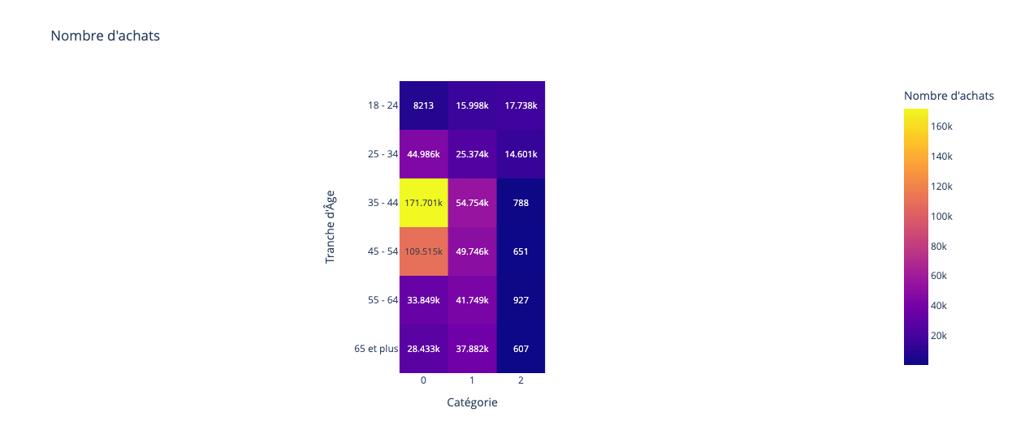
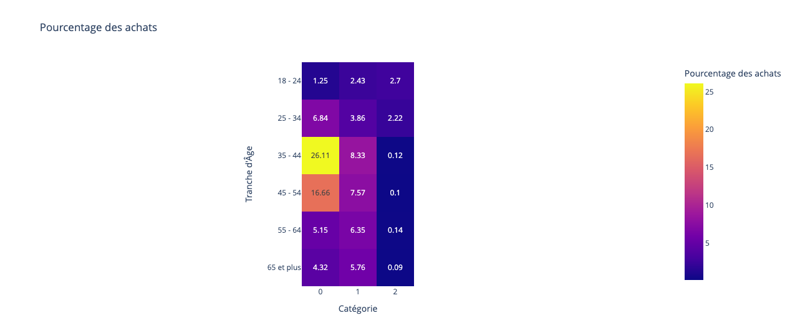
La relation : Âge / Catégorie
Notes:
- la catégorie 2 est principalement achetée dans la tranche 18-24 et 25-34.
- Le plus grand volume de vente se fait sur la catégorie 0 et plus particulièrement sur les tranches 35 - 44 et 45 - 54
Test Khi2
On peut observer différentes choses grâce à ce graphique :
- la catégorie 2 est principalement achetée dans la tranche 18-24 et 25-34.
- Le plus grand volume de vente se fait sur la catégorie 0 et plus particulièrement sur les tranches 35 - 44 et 45 - 54
- Sur la catégorie 1, les tranches 35 - 44 et 45 - 54 représente le plus grand volume de vente
- À partir de 35 ans, les clients achètent peu dans la catégorie 2

Slide 26
Résumé du comportement client
Tranche d’âge | Catégorie achetée | Montant du panier | Fréquence d’achat | Montant total
18 - 24 | 2 (Préférence homme) | 41 € | 32 | 1 300 €
25 - 34 |  | 34 € | 55
35 - 44 | 0 | 14 € | 113 | 1 500 €
45 - 54 |  |  | 95 | 1 300 €
55 - 64 | 0 et 1 | 16 € | 55 | 880 €
65 et plus
Notes:
Stratégie différente entre les tranches d’age
Jeune augmenter la fréquence
Les middle age agmenter le montant du panier
Les plus de 55 ans mode de consomation numérique

